Slide 1

第六章
IIR滤波器的设计

Slide 2
主要内容
理解数字滤波器的基本概念
了解最小相位延时系统
理解全通系统的特点及应用
掌握冲激响应不变法
掌握双线性变换法
掌握Butterworth、Chebyshev低通滤波器的特点
了解利用模拟滤波器设计IIR数字滤波器的设计过程
了解利用频带变换法设计各种类型数字滤波器的方法

Slide 3
6.1 引言
数字滤波器：
是指输入输出均为数字信号，通过一定运算关系改变输入信号所含频率成分的相对比例或者滤除某些频率成分的器件。
优点：
高精度、稳定、体积小、重量轻、灵活，不要求阻抗匹配，可实现特殊滤波功能

Slide 4
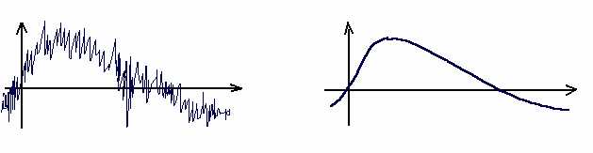
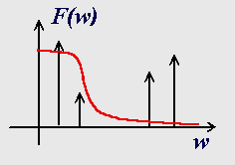
1、滤波器的基本概念
（1） 滤波器的功能
滤波器的功能是对输入信号进行滤波以增强所需信号部分，抑制不要的部分。
a） 时域说明
b） 频域说明

Slide 5
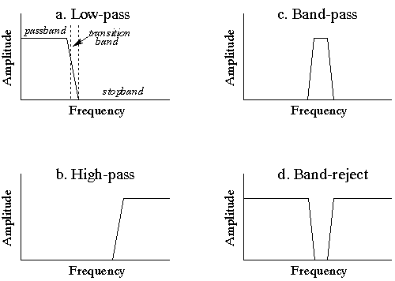
（2） 四种基本的滤波器
四种基本滤波器为低通（LP）、高通（HP）、带通（BP）和带阻滤波器（BRF）：

Slide 6


（3） 四种基本滤波器的数字表示
低通
高通
带通
带阻

Slide 7
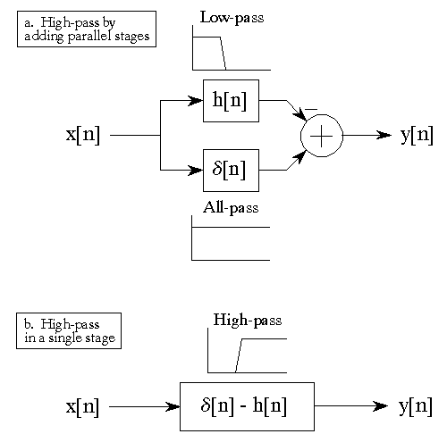
2、低通（LP）到其他滤波器的变换
由LP实现的HP

Slide 8
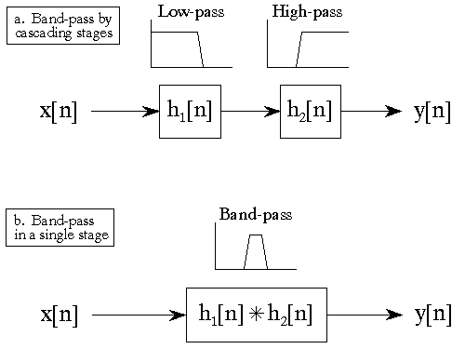
LP实现的BP

Slide 9
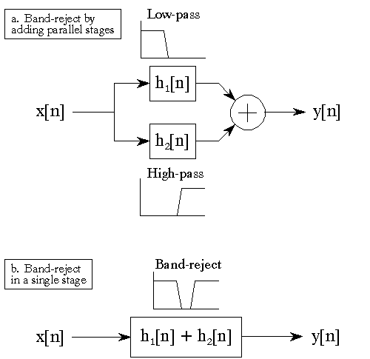
LP实现的BRF

Slide 10
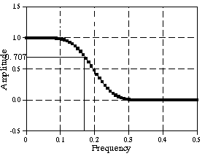
3、滤波器的性能指标
带宽：当幅度降低到0.707时的宽度称为滤波器的带宽（3dB带宽）

Slide 11
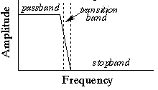
通带、阻带与过渡带：信号允许通过的频带为通带，完全不允许通过的频带为阻带，通带与阻带之间为过渡带。

Slide 12
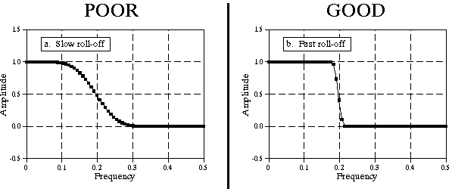
滚降与滚降率：滤波器幅频特性在过渡带的衰减和衰减速度称为滚降与滚降率。

Slide 13
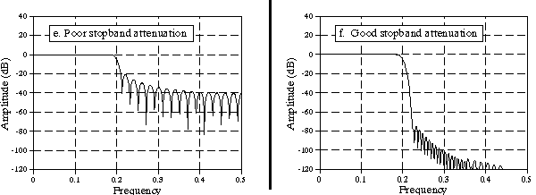
阻带衰减：输入信号在阻带的衰减量

Slide 14
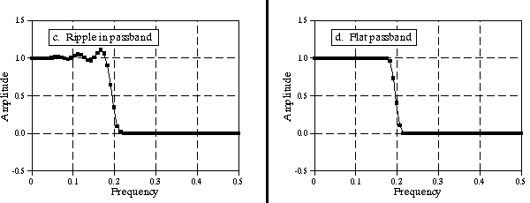
带内平坦度：通带和阻带内的平坦程度

Slide 15
4、数字滤波器的设计步骤
数字滤波器设计的三个步骤:
(1)按要求确定滤波器的性能参数；
(2)应用一个因果稳定的离散线性移不变系统的系统函数去逼近这一性能要求；
(3)用有限精度的运算实现；实现可以采用通用计算机，也可以采用DSP。

Slide 16
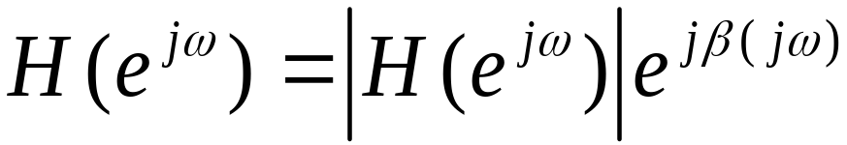
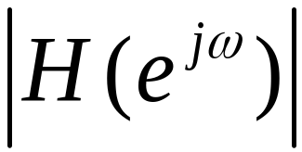
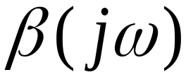
5、数字滤波器的技术要求
选频滤波器的频率响应：
为幅频特性：表示信号通过该滤波器后各频率成分的衰减情况
为相频特性：反映各频率成分通过滤波器后在时间上的延时情况

Slide 17
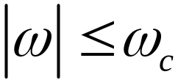
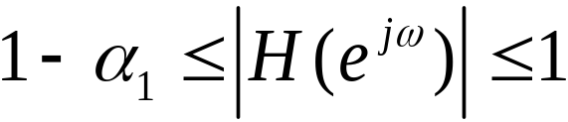
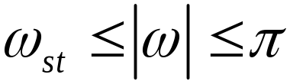
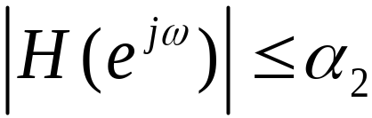
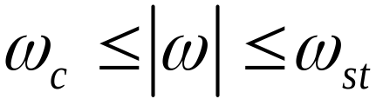
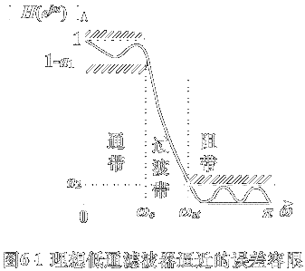

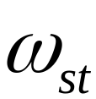
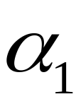
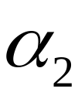
理想滤波器不可实现，只能以实际滤波器逼近
通带：
阻带：
过渡带：
：通带截止频率
：阻带截止频率
：通带容限
：阻带容限

Slide 18

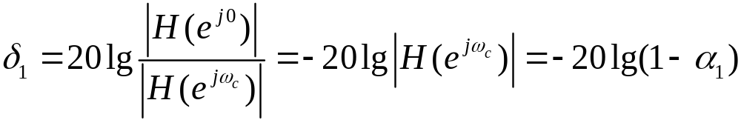

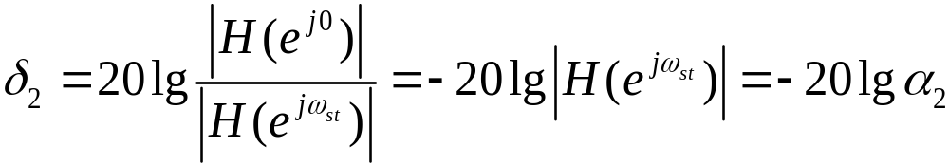
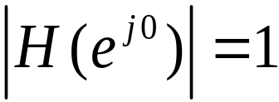
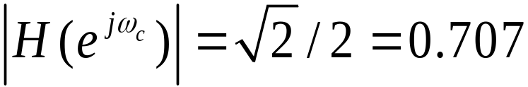

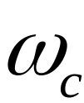
通带最大衰减：
阻带最小衰减：
其中：
当 时，
称 为3dB通带截止频率

Slide 19
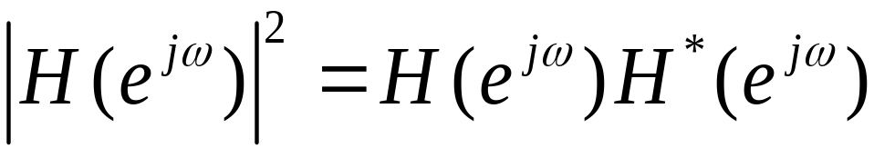
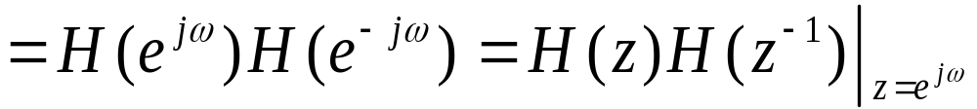
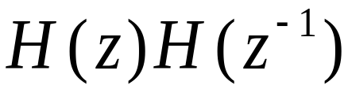







6、表征滤波器频率响应的特征参量
幅度平方响应
的极点既是共轭的，又是以单位圆成镜像对称的
H(z)的极点：单位圆内的极点

Slide 20
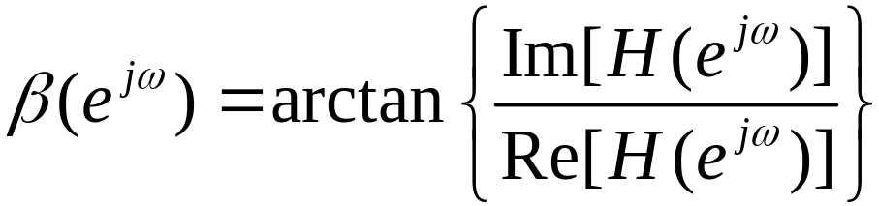
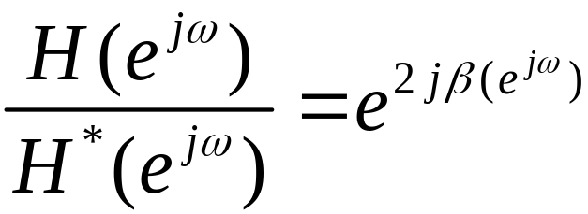
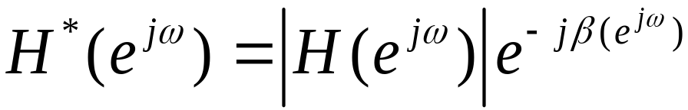
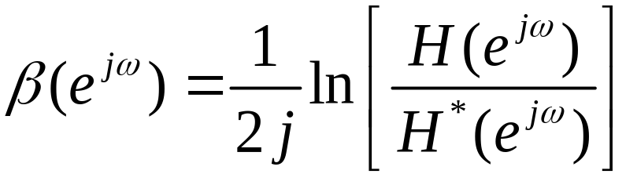
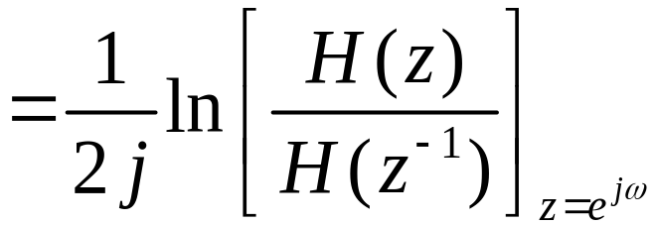
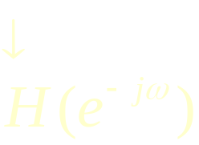
相位响应
相位响应：

Slide 21
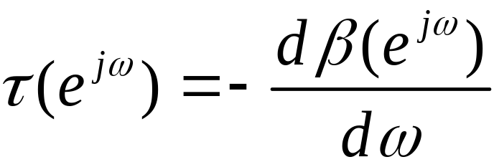
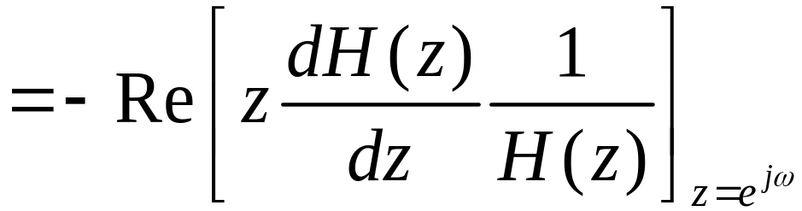

群延迟响应
相位对角频率的导数的负值
若滤波器通带内 = 常数，
则为线性相位滤波器

Slide 22
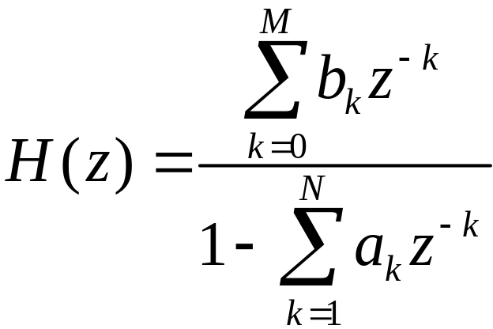
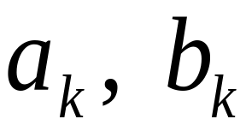
7、IIR数字滤波器的设计方法
用一因果稳定的离散LSI系统逼近给定的性能要求：
即为求滤波器的各系数
s平面逼近：模拟滤波器
z平面逼近：数字滤波器
先设计模拟滤波器，再转换为数字滤波器
计算机辅助设计法

Slide 23

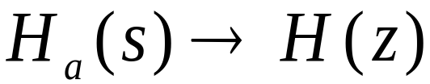
6.4 用模拟滤波器设计IIR数字滤波器
设计思想：
s 平面 z平面
模拟系统 数字系统
H(z) 的频率响应要能模仿 H_{a}(s) 的频率响应，
即 s 平面的虚轴映射到 z 平面的单位圆
因果稳定的 H_{a}(s) 映射到因果稳定的 H(z) ，
即 s 平面的左半平面 Re[s] < 0
映射到 z 平面的单位圆内 |z| < 1

Slide 24
设计方法：
- 冲激响应不变法
- 阶跃响应不变法
- 双线性变换法

Slide 25
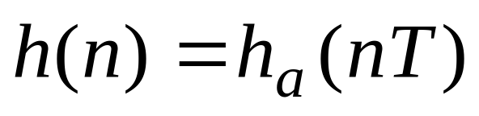
6.5 冲激响应不变法
一、变换原理
数字滤波器的单位冲激响应h(n)
模仿模拟滤波器的单位冲激响应h_{a}(t)
T—抽样周期
x
(
t
)
y
(
t
)
a
a
h
(
t
)
a
x
(
n
)
=
x
(
nT
)
y
(
n
)
=
y
(
nT
)
a
a
h
(
n
)
=
h
(
nT
)
a

Slide 26
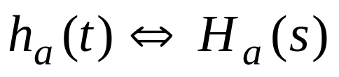
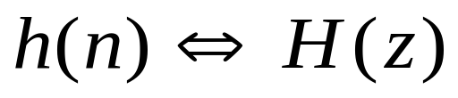
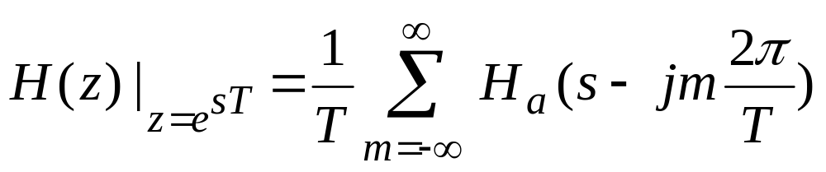
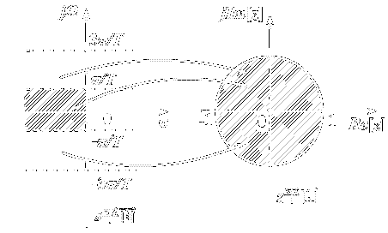
设
则：

Slide 27
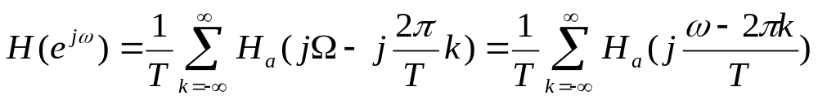
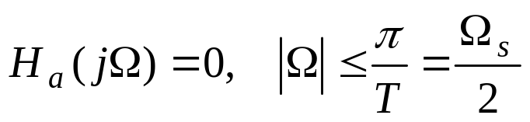
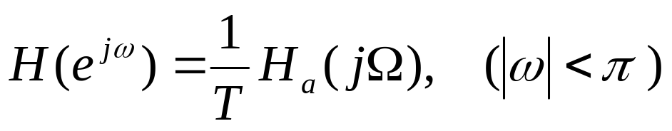
从频率响应来看：
数字滤波器的频率响应是模拟滤波器频率响应的周期延拓，周期为2pi/T
只有当模拟滤波器的频率响应是带限的，且带限于折叠频率以内时，即
才能使数字滤波器的频响在折叠频率以内重现模拟滤波器的频响而不产生混迭失真

Slide 28



实际系统不可能严格限带，都会混迭失真，在
|W|>W_{s}/2处衰减越快，失真越小
当滤波器的设计指标以数字域频率w_{c}给定时，不能通过提高抽样频率来改善混迭现象

Slide 29







二、模拟滤波器的数字化

Slide 30







极点：s 平面 z 平面
系数相同：
稳定性不变：s 平面
z 平面

Slide 31






当T 很小时，数字滤波器增益很大，易溢出，需修正
令：
则：

Slide 32






例：设模拟滤波器的系统函数为
试用冲激响应不变法，设计IIR数字滤波器
解：据题意，得数字滤波器的系统函数：
设T = 1s，则

Slide 33




模拟滤波器的频率响应：
数字滤波器的频率响应：

Slide 34
冲激响应不变法的优缺点
优点：
  h(n)完全模仿模拟滤波器的单位抽样响应h_{a}(t) 时域逼近良好
  保持线性关系：ω=ΩT
  线性相位模拟滤波器转变为线性相位数字滤波器
缺点：
  频率响应混迭
  只适用于限带模拟滤波器,低通、带通滤波器

Slide 35
6.7 双线性变换法
冲激响应不变法：时域模仿逼近缺点是产生频率响应的混叠失真。
为了克服这一缺点，采用双线性变换法。
使数字滤波器的频率响应与模拟滤波器的频率响应相似一种滤波器设计法。

Slide 36



一、变换原理及特点
冲击（脉冲）响应不变法的映射是多值映射,导致频率响应交叠。
改进思路：先将s域平面压缩到一个中介平面s₁，然后再将s₁映射到Z平面。

Slide 37






Slide 38










为使模拟滤波器某一频率与数字滤波器的任一频率有对应关系，引入系数 c

Slide 39








二、变换常数c的选择
1）低频处有较确切的对应关系：
2）某一特定频率严格相对应：
特定频率处频率响应严格相等，可以较准确地控制截止频率位置

Slide 40






三、逼近情况
1）
s平面虚轴
z平面单位圆
2）
s平面
z平面
左半平面
单位圆内
右半平面
单位圆外
虚轴
单位圆上

Slide 41





四、优缺点
  避免了频率响应的混迭现象
优点：
s 平面与 z 平面为单值变换
为折叠频率

Slide 42



  缺点：除了零频率附近，Ω与ω之间严重非线性
  1）线性相位模拟滤波器 非线性相位数字滤波器
  2）要求模拟滤波器的幅频响应为分段常数型，不然会产生畸变
  分段常数型模拟滤波器经变换后仍为分段常数型数字滤波器，但临界频率点产生畸变

Slide 43


预畸变
给定数字滤波器的截止频率 ω₁，则
按Ω₁设计模拟滤波器，经双线性变换后，即可得到ω₁为截止频率的数字滤波器

Slide 44




五、模拟滤波器数字化方法
可分解成级联的低阶子系统

Slide 45

可分解成并联的低阶子系统

Slide 46
6.8 常用模拟低通滤波器特性
将数字滤波器技术指标转变成模拟滤波器技术指标，设计模拟滤波器，再转换成数字滤波器
模拟滤波器
  巴特沃斯 Butterworth 滤波器
  切比雪夫 Chebyshev 滤波器
  椭圆 Ellipse 滤波器
  贝塞尔 Bessel 滤波器

Slide 47






1、由幅度平方函数 确定模拟滤波器的系统函数
h(t) 是实函数
将左半平面的的极点归H_{a}(s)
将以虚轴为对称轴的对称零点的任一半作为H_{a}(s)的零点，虚轴上的零点一半归H_{a}(s)
H_{a}(s) H_{a}(-s)的零极点分布

Slide 48



由幅度平方函数得象限对称的s平面函数
对比 和 ，确定增益常数
由零极点及增益常数，得

Slide 49








例：
解：
极点：
零点 ： （二阶）
的极点：
零点：
设增益常数为K₀

Slide 50



2、常见模拟滤波器设计
1）巴特沃尔斯滤波器（Butterworth）
幅度平方函数：
N为滤波器的阶数
Wc为通带截止频率
当
称Wc为Butterworth低通滤波器的3分贝带宽

Slide 51






1）幅度函数特点：
3dB不变性
通带内有最大平坦的幅度特性，单调减小
过渡带及阻带内快速单调减小
当Ω＝Ωst（阻带截止频率）时，衰减的δ2为阻带最小衰减

Slide 52


2）幅度平方特性的极点分布：
Butterworth滤波器是一个全极点滤波器，其极点：

Slide 53


极点在s平面呈象限对称，分布在Buttterworth圆上，共2N点
极点间的角度间隔为
极点不落在虚轴上
N为奇数，实轴上有极点，N为偶数，实轴上无极点
H_{a}(s) H_{a}(-s)的零极点分布
(a) N=4 (三阶） (b)N=4 （四阶）

Slide 54






3）滤波器的系统函数：
为归一化系统的系统函数
去归一化，得

Slide 55









4）滤波器的设计步骤：
确定技术指标：
根据技术指标求出滤波器阶数N：
由
得：
同理：
令
则：

Slide 56





求出归一化系统函数：
其中极点：
或者由N，直接查表得
去归一化
其中技术指标Ωc给出或由下式求出：
阻带指标有富裕
或
通带指标有富裕

Slide 57








例：设计Butterworth数字低通滤波器，要求在频率低于0.2π rad的通带内幅度特性下降小于1dB。在频率0.3π到π之间的阻带内，衰减大于15dB。分别用冲激响应不变法和双线性变换法。
1、用冲激响应不变法设计
1）由数字滤波器的技术指标：
2）得模拟滤波器的技术指标：选T = 1s

Slide 58



3）设计Butterworth模拟低通滤波器
a）确定参数
用通带技术指标，使阻带特性较好，改善混迭失真

Slide 59



b) 求出极点（左半平面）
c) 构造系统函数
或者
b) 由N = 6，直接查表得
c’) 去归一化

Slide 60




4）将Ha(s)展成部分分式形式:
变换成Butterworth数字滤波器：

Slide 61

用冲激响应不变法设计出的Butterworth滤波器

Slide 62









2、用双线性变换法设计
1）由数字滤波器的技术指标：
2）考虑预畸变，得模拟滤波器的技术指标：

Slide 63




3）设计Butterworth模拟低通滤波器
a）确定参数
用阻带技术指标，使通带特性较好，因无混迭问题

Slide 64

b) 求出极点（左半平面）
c) 构造系统函数

Slide 65



或者
b) 由N = 6，直接查表得
c) 去归一化

Slide 66



4）将Ha(s)变换成Butterworth数字滤波器：

Slide 67
作业
采用冲激响应不变法和双线性变换法，选取T=2，设计一个Butterworth滤波器，满足如下级数指标：
通带边界频率ω_{p}=0.4π，通带衰减函数α_{p}=0.5dB，
阻带边界频率ω_{s}=0.6π，阻带衰减函数α_{s}=50dB，
记录所得的模拟滤波器的阶数N，求出有理函数形式的系统函数，画出模拟滤波器和数字滤波器的频率响应的幅频和相频特性曲线以及单位抽样响应h(n)和冲激响应h_{a}(t)的图像。

Slide 68


2） 切贝雪夫滤波器（ Chebyshev ）
Type I Chebyshev
0<e<1，表示通带波纹大小，e越大，波纹越大
Wc ：截止频率，不一定为3dB带宽
N ：滤波器的阶数
C_{N}(x) ：N阶Chebyshev多项式

Slide 69








  N为奇数
  N为偶数
通带内：在1和 间等波纹起伏
通带外：迅速单调下降趋向0

Slide 70



Chebyshev滤波器的三个参量：
Wc ：通带截止频率，给定
e ：表征通带内波纹大小
由通带衰减决定
N：滤波器阶数，等于通带内最大最小值的总数
Ws为阻带截止频率
阻带衰减越大所需阶数越高

Slide 71


Type II Chebyshev filter
通带内：单调特性
阻带内：等波纹起伏

Slide 72








例：用双线性变换法设计Chebyshev数字低通滤波器，要求在频率低于0.2πrad的通带内幅度特性下降小于1dB。在频率0.3π到π之间的阻带内，衰减大于15dB。
1）由数字滤波器的技术指标：
2）考虑预畸变，得模拟滤波器的技术指标：

Slide 73



3）设计Chebyshev模拟低通滤波器
a）确定参数

Slide 74





b) 求左半平面极点

Slide 75


c) 构造系统函数

Slide 76




或者：
b) 由N=4， 直接查表得
c) 去归一化

Slide 77




4）将 变换成Chebyshev数字滤波器：
设计的四阶Chebyshev滤波器

Slide 78



椭圆滤波器(Elliptic filter)
带内均匀波动
最快的滚降

Slide 79

贝塞尔滤波器（Bessel）
* 最大相位平坦特性

Slide 80









小结：利用模拟滤波器设计IIR数字滤波器的步骤
确定数字滤波器的技术指标：
  通带截止频率 、通带衰减
  阻带截止频率 、阻带衰减
将数字滤波器的技术指标转变成模拟滤波器的技术指标
  冲激响应不变法
  通带截止频率
  阻带截止频率
  双线性变换法
      通带截止频率
      阻带截止频率

Slide 81
按模拟滤波器的技术指标设计模拟低通滤波器
  Butterworth低通滤波器
  Chebyshev低通滤波器
将模拟低通滤波器转换成数字低通滤波器
  冲激响应不变法
  双线性变换法

